Slide 1
Непосредственно образовательная деятельность по художественному творчеству.
Муниципальное автономное дошкольное образовательное учреждение
детский сад комбинированного вида
№4 «Сказка»
Аппликация «Веселый снеговик»
Подготовила: воспитатель
Чирвина Ольга Валентиновна

Slide 2
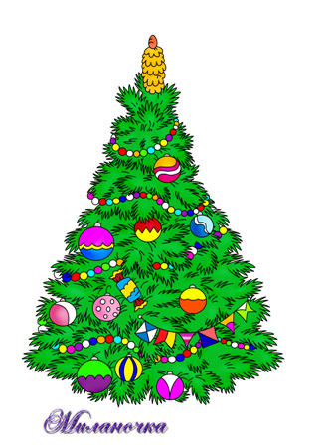
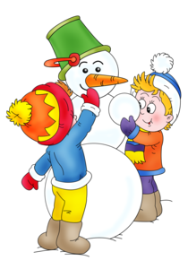
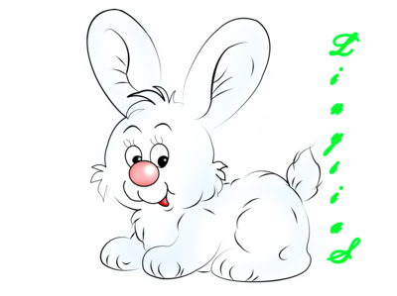
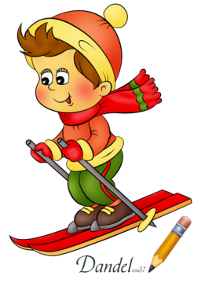
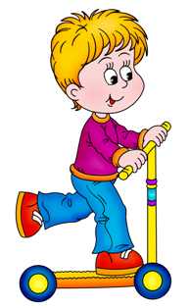
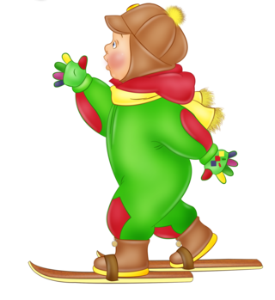
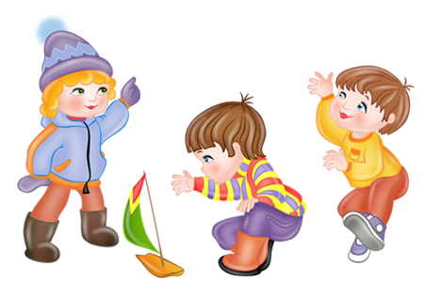
Что перепутал художник?

Slide 3
Веселый снеговик

Slide 4
МОЛОДЦЫ!

Slide 5
Используемые источники
http://www.razumniki.ru/zimnie_zabavy_progulki_zimoy.html
http://www.tochkagif.ru
err404.ru/krugozor/novogodnie-snegiviki-foto
Фото из личного архива.

